Slide 1
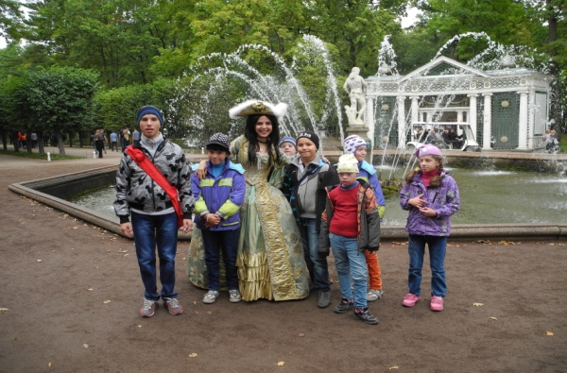
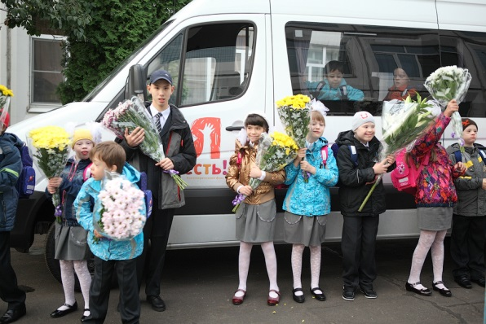
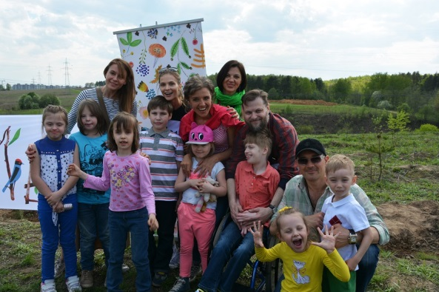
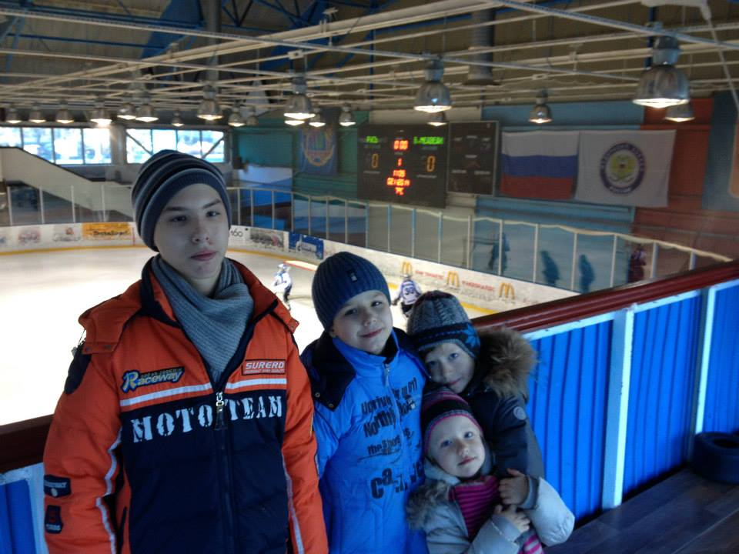
Реформирование детского дома-интерната: перспективы социализации и образования воспитанников.
Владивосток, 2015 год

Slide 2

Пилотный проект по созданию комплексного учреждения «Центр содействия семейному воспитанию»
Основные задачи
Освоение сотрудниками теории нормализации жизни людей со сложными ментальными нарушениями.
Исключение перехода из одного учреждения в другое, из группы в группу: не ребёнок идёт за системой, а система приспосабливается к ребёнку.
Реализация права воспитанников на образование (дошкольное, школьное, дополнительное, профессиональную подготовку).
Включение воспитанников в социальную жизнь города.
Обеспечение зимнего и летнего отдыха.
Сокращение количества родительских детей, находящихся на стационарной (постоянной) форме обслуживания и создание службы сопровождения семей.
Создание условий в группах в соответствии с новыми санитарными нормами и максимально приближенных к семейным.
Создание системы управления соответствующих новым задачам и функциям учреждения.
ГКУ Детский дом-интернат №8
ГКУ Специализированный дом ребенка №25
Основные изменения
Изменена организационно-правовая форма учреждения.
Внедрено новое штатное расписание.
Сформированы группы по семейному типу.
Воспитанники включены в систему образования, участвуют в социокультурной жизни и оздоровительном отдыхе.
Государственное бюджетное учреждение города Москвы «Центр содействия семейному воспитанию «Вера. Надежда. Любовь»

Slide 3
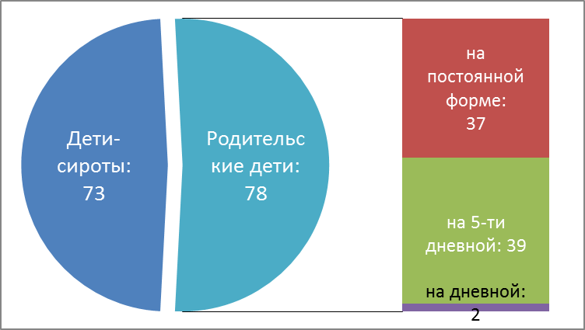
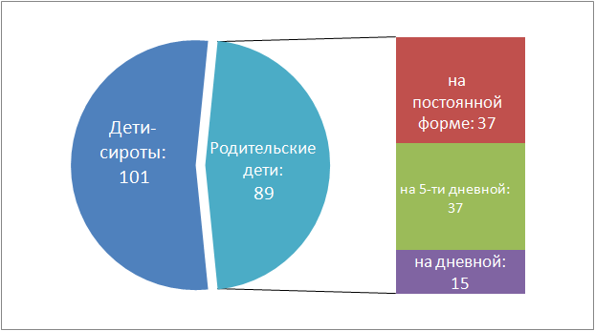
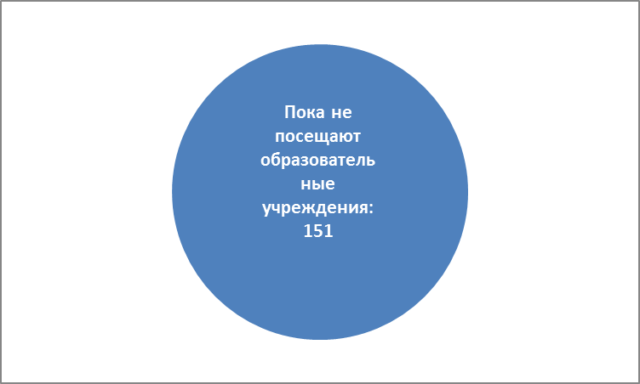
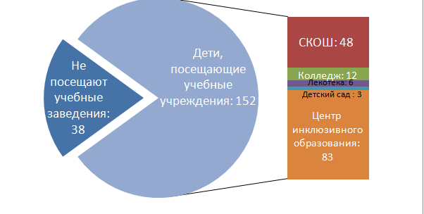
Индикаторная оценка эффективности деятельности ЦССВ «Вера. Надежда. Любовь» на основе количественных показателей в (1/2)
… до реорганизации (2013-2014 гг.)
… после реорганизации (2014-2015 гг.)
Количество родительских детей в общем составе воспитанников*
Количество родительских детей в общем составе воспитанников**
Увеличение воспитанников на дневной форме пребывания
Включение воспитанников в систему образования
Включение воспитанников в систему образования
Включение воспитанников в систему образования
* Общая численность воспитанников – 151 человек.
** Общая численность воспитанников – 190 человек.
Источник: ЦССВ «Вера. Надежда. Любовь»

Slide 4
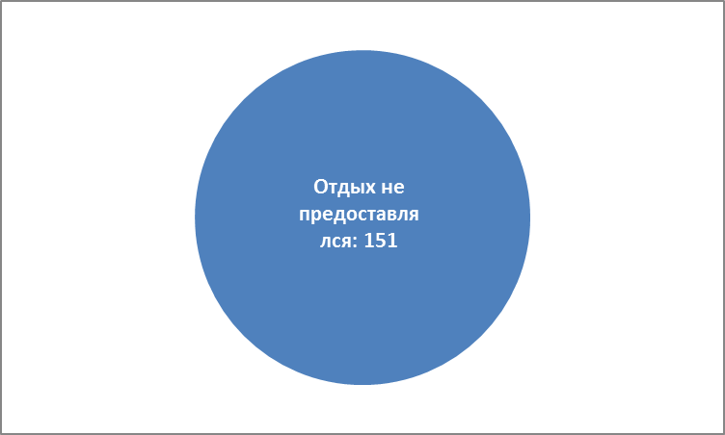
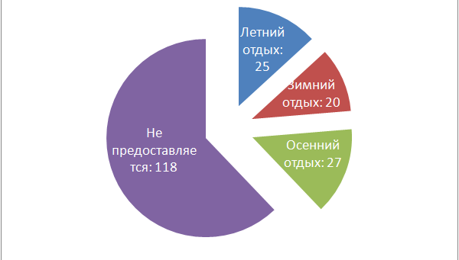
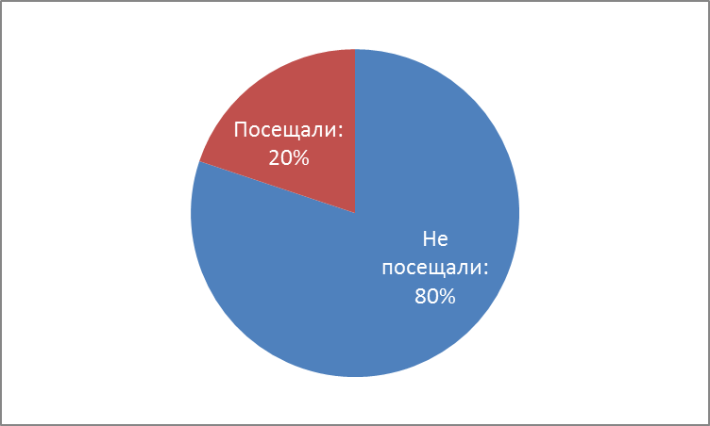
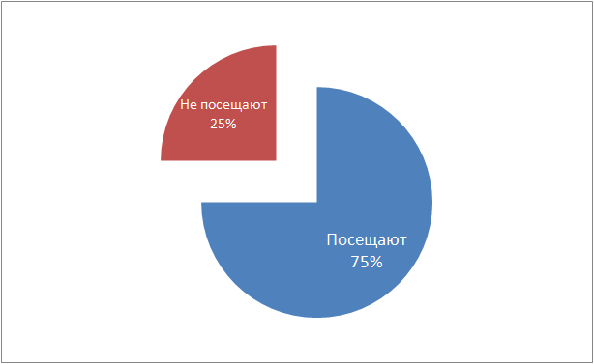
Количественные показатели в ЦССВ «Вера. Надежда. Любовь» (2/2)
… до реорганизации (2013-2014 гг.)
… после реорганизации (2014-2015 гг.)
Предоставление санаторно-курортного лечения и отдыха*
Предоставление санаторно-курортного лечения и отдыха**
Предоставление воспитанникам зимнего и летнего отдыха
Посещение мероприятий за пределами ЦССВ
Посещение мероприятий за пределами ЦССВ
Включение воспитанников в социальную жизнь города
* Общая численность воспитанников – 151 человек.
** Общая численность воспитанников – 190 человек.
Источник: ЦССВ «Вера. Надежда. Любовь»

Slide 5
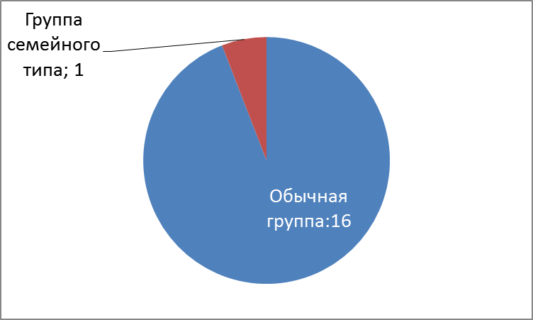
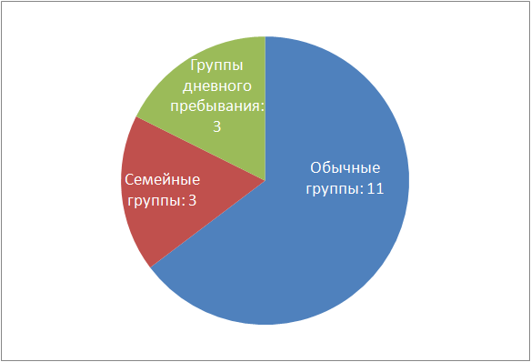
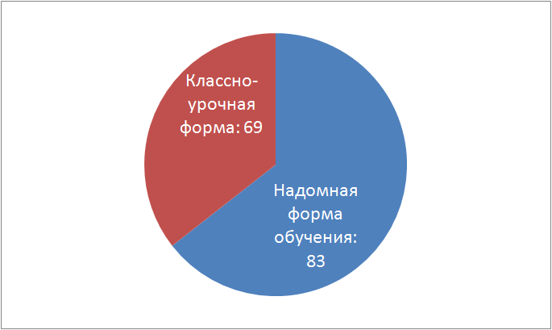
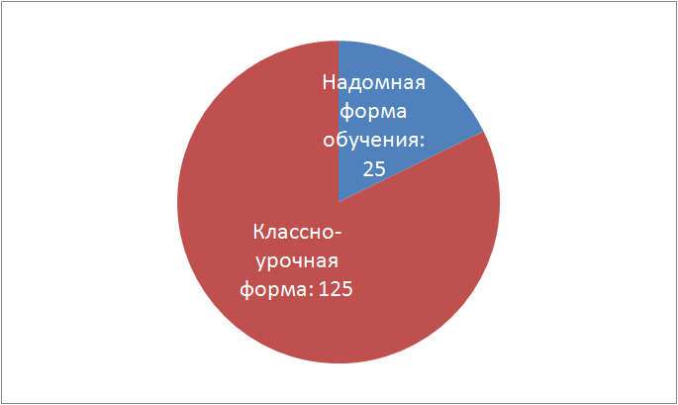
Перспектива на 2015-2016 гг. (2/1)
… сейчас (2014-2015 гг.)
…планируем (2015-2016 гг.)
Количество групп семейного типа в общем количестве групп
Количество групп семейного типа в общем количестве групп
Переход на группы по семейному типу. Уход от отделений.
Формы получения основного образования
Включение детей в систему образования
Увеличение количества воспитанников, получающих образование в классно-урочной форме
Источник: ЦССВ «Вера. Надежда. Любовь»

Slide 6
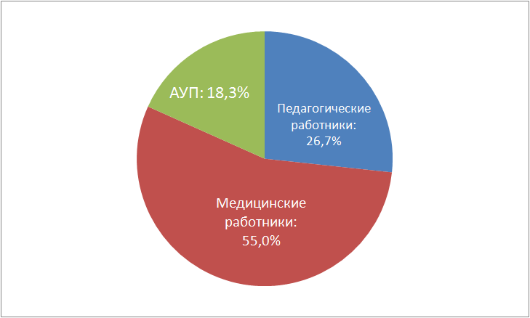
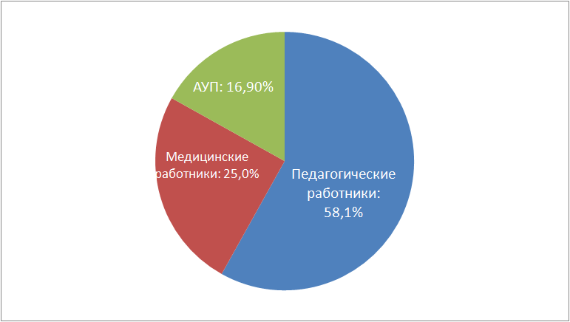
Перспектива на 2015-2016 гг. (2/2)
… 2014-2015 гг.
… 2015-2016 гг.
Анализ штатного расписания
Дополнительные ставки специалистов по сопровождению, кураторы случая
Экономия средств направляется на стимулирующие выплаты
Устройство в семью, показатели 2014 г
Текущие показатели на 2015 г.
5 детей взято под опеку,
2 - усыновлены
За первое полугодие 2015 года на семейные формы устройства определено 11 воспитанников:
1 ребенка забрали домой родители,
4 – под опеку,
6 – в приемную семью
Устройство на семейные формы воспитания
Источник: ЦССВ «Вера. Надежда. Любовь»
5

Slide 7
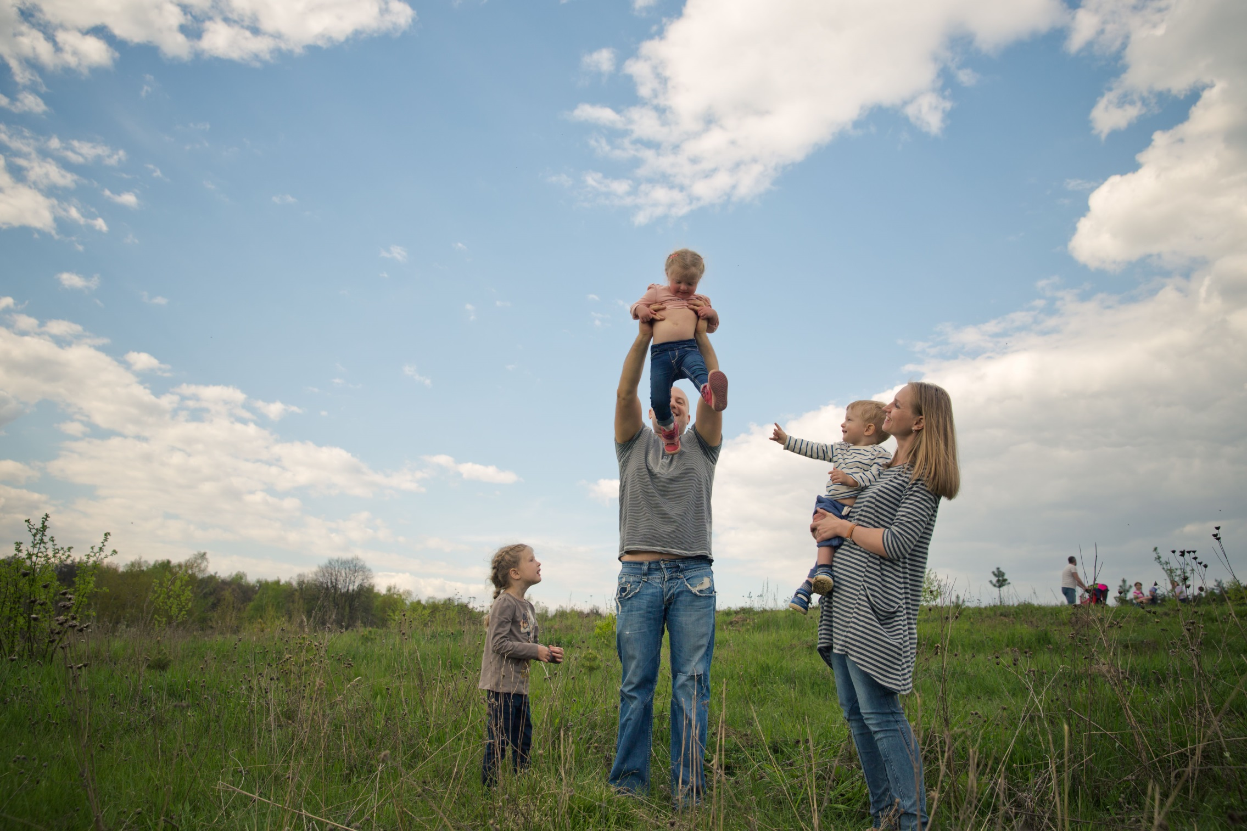
Цель проекта: Нормализация жизни детей с тяжёлыми ментальными нарушениями в домах-интернатах

Slide 8
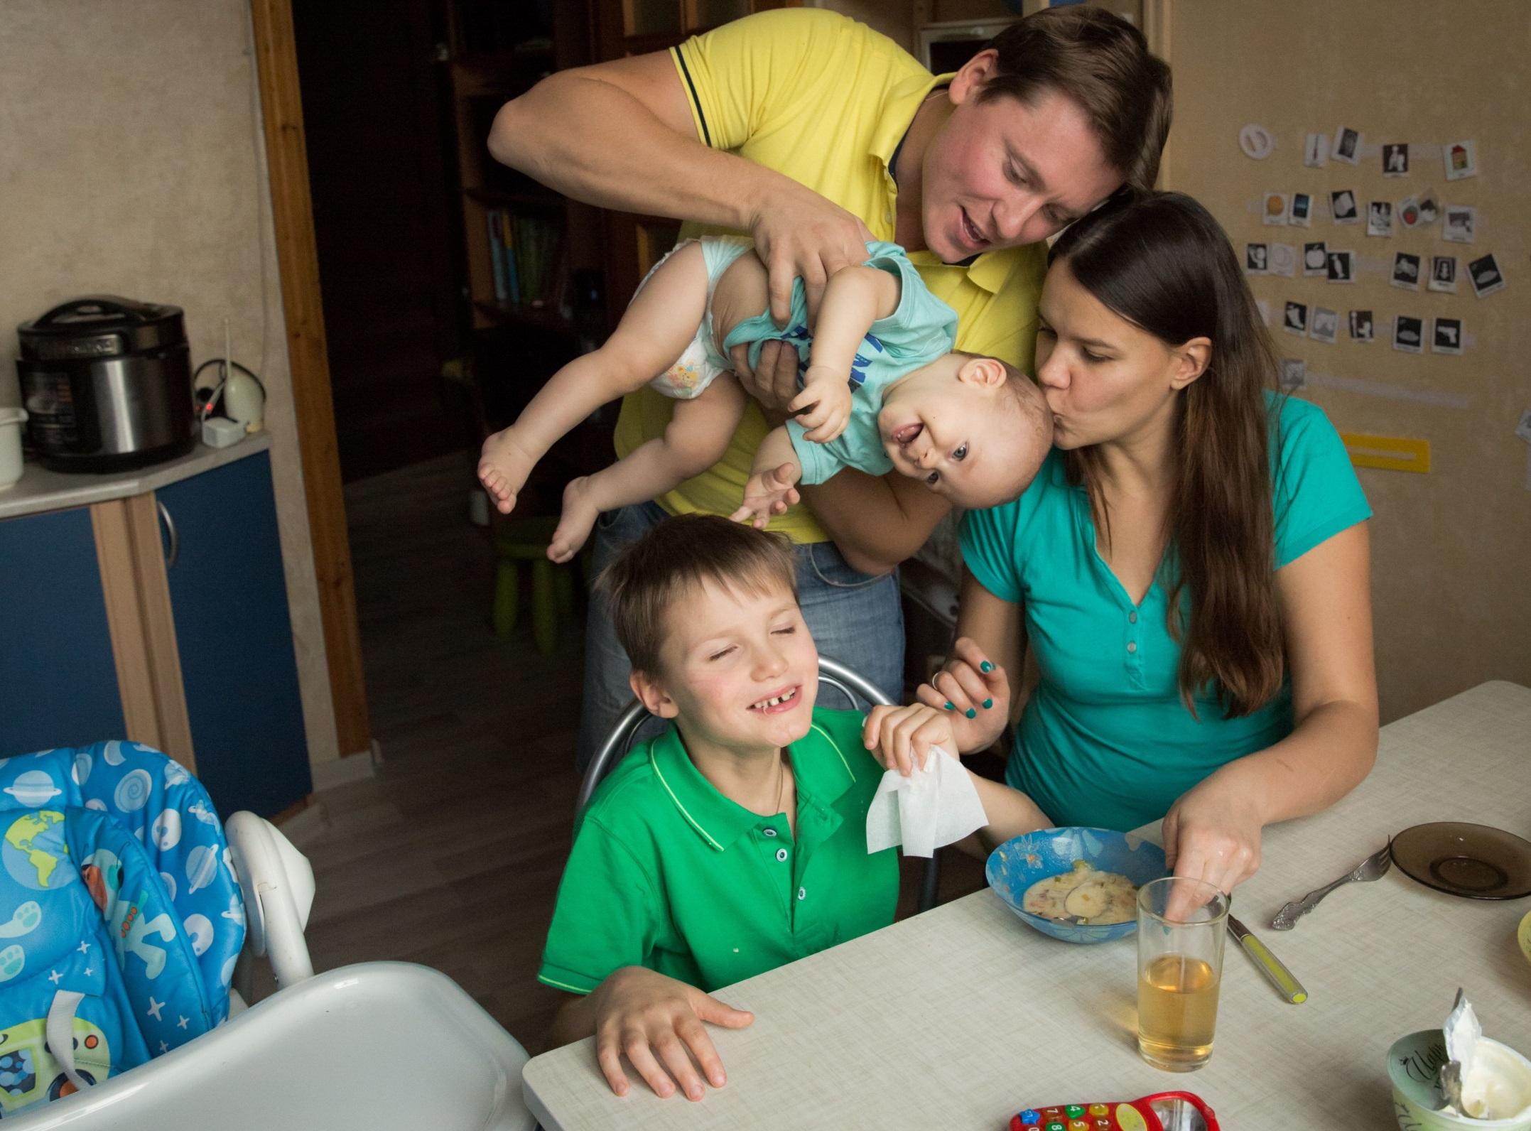
Задача №1. Уменьшение количества родительских детей на стационарной форме пребывания в учреждении

Slide 9
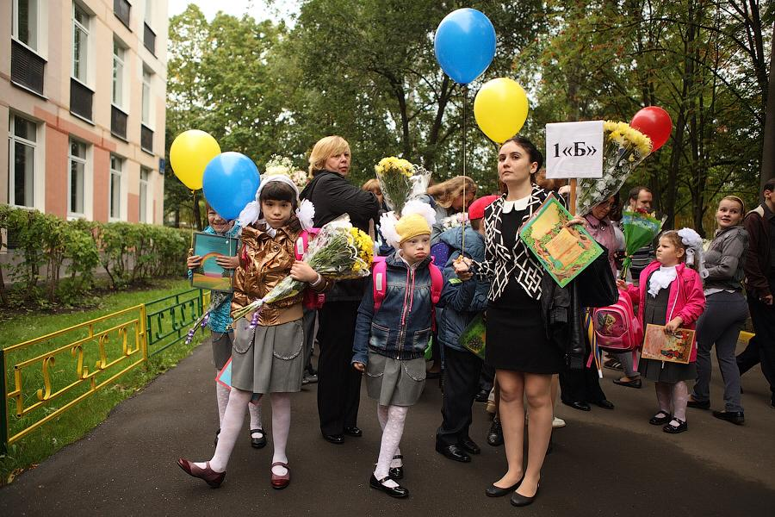
Задача №2. Обеспечение образованием воспитанников учреждений

Slide 10
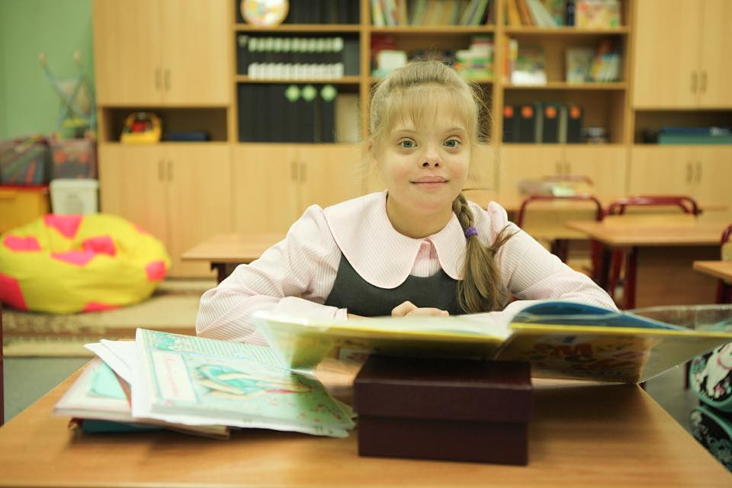

Slide 11
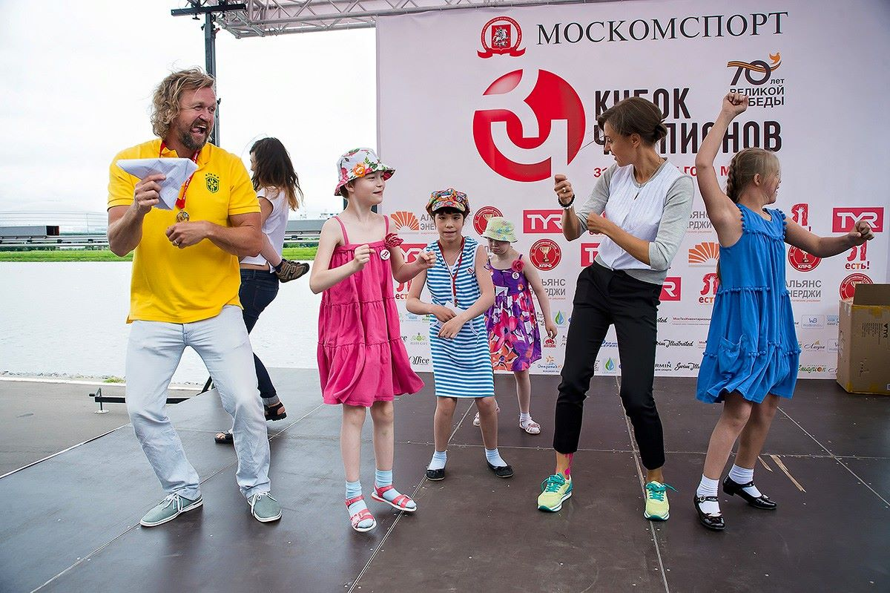
Задача №3. Включение воспитанников в социальную жизнь города

Slide 12
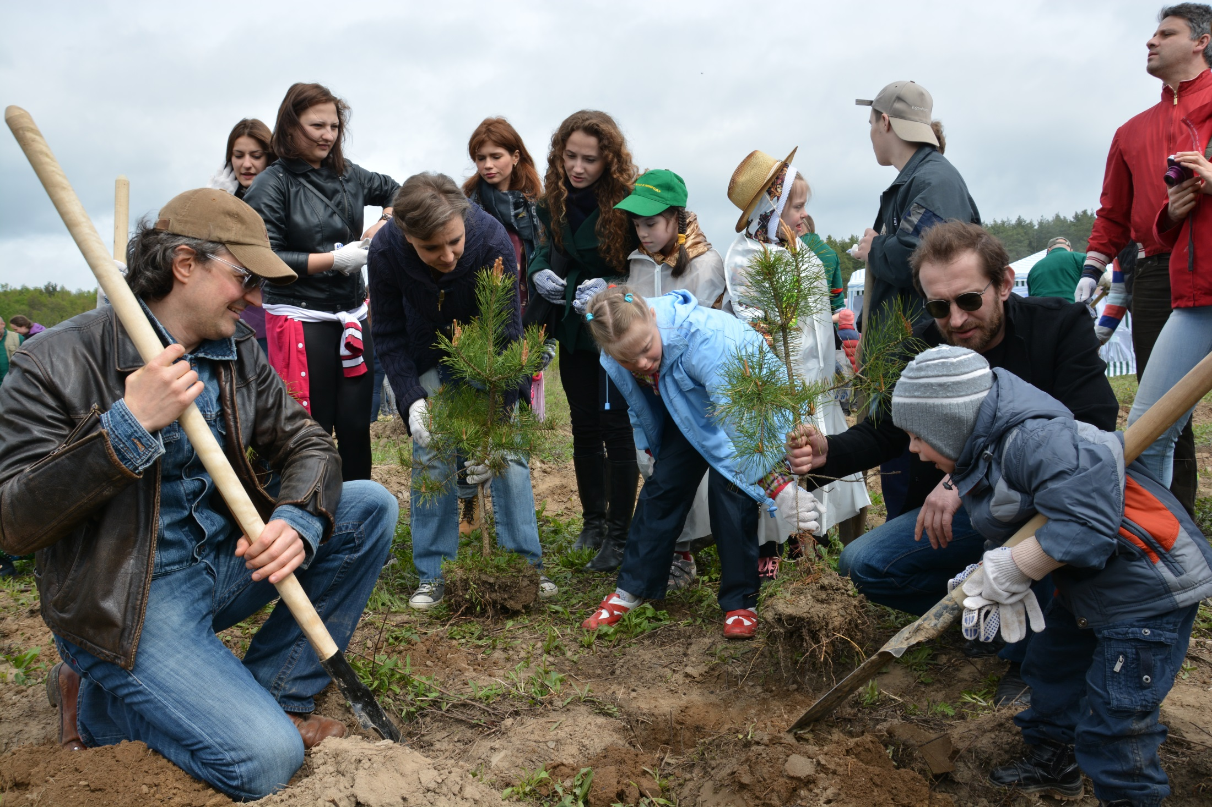

Slide 13
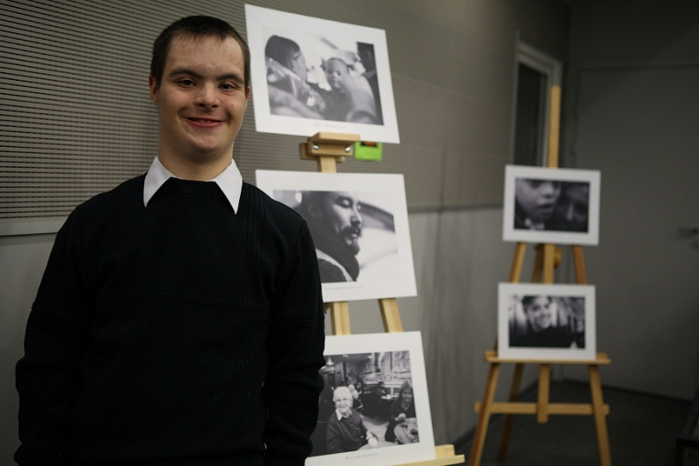
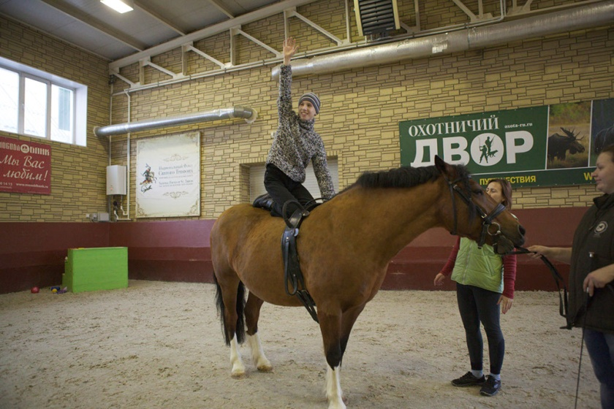
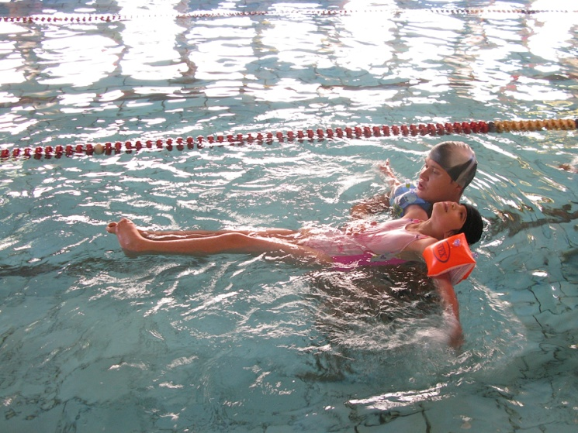
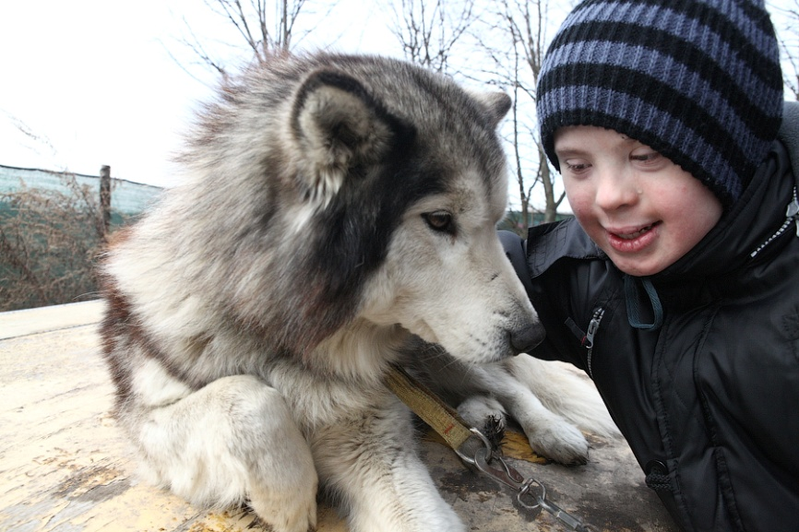

Slide 14
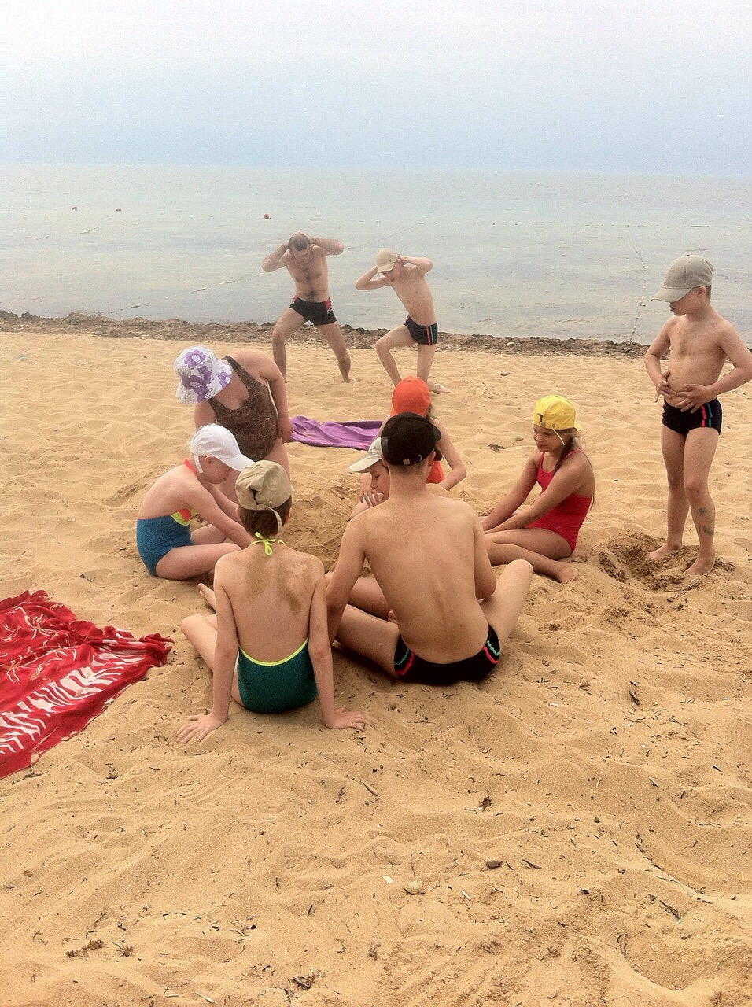
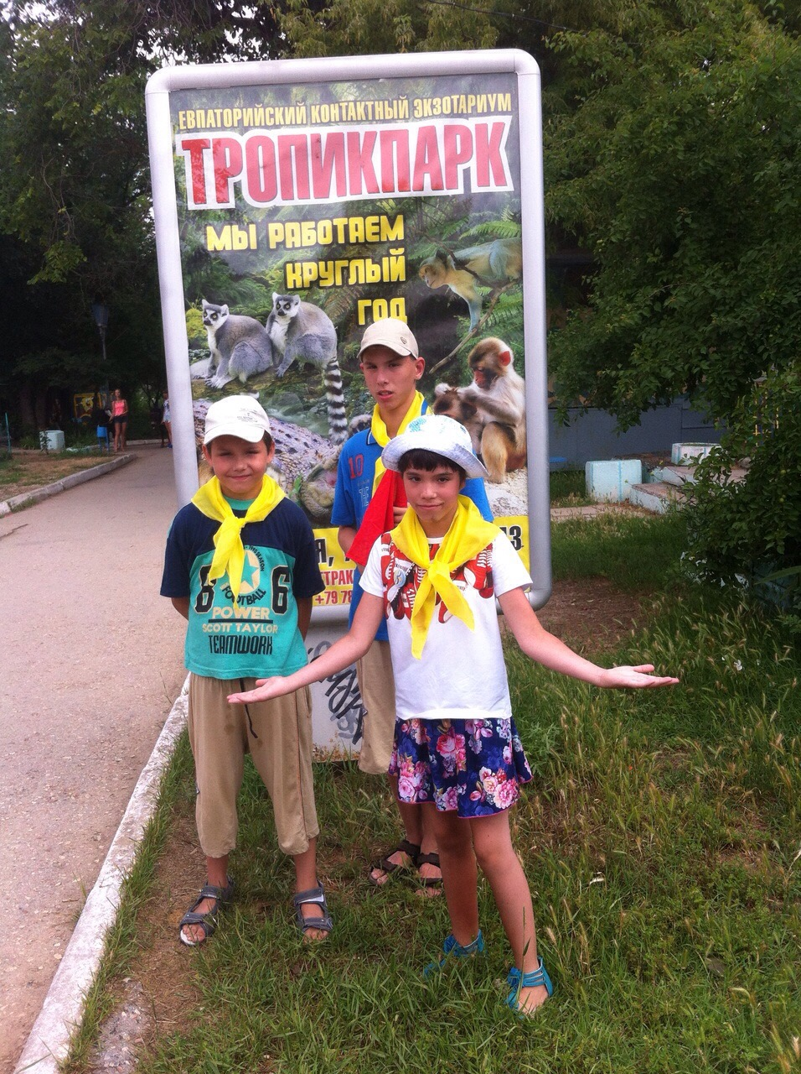
Задача №4. Обеспечение зимнего и летнего отдыха, а также санаторно-курортного лечения

Slide 15
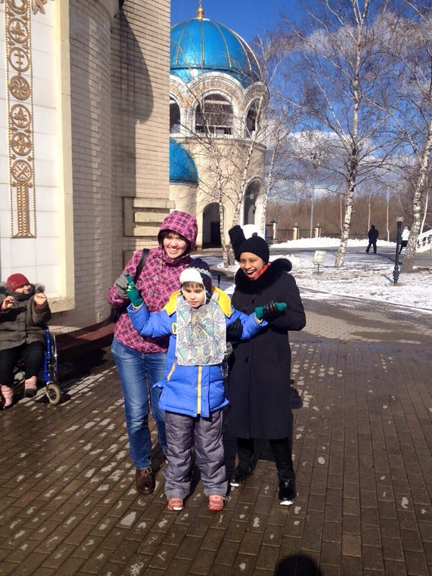
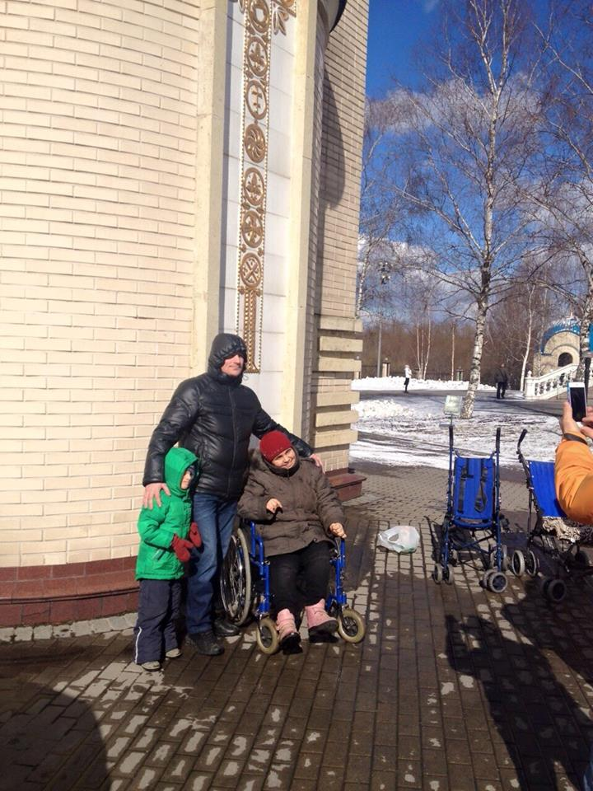
Задача №6. Повышение качества жизни воспитанников отделения Милосердие

Slide 16
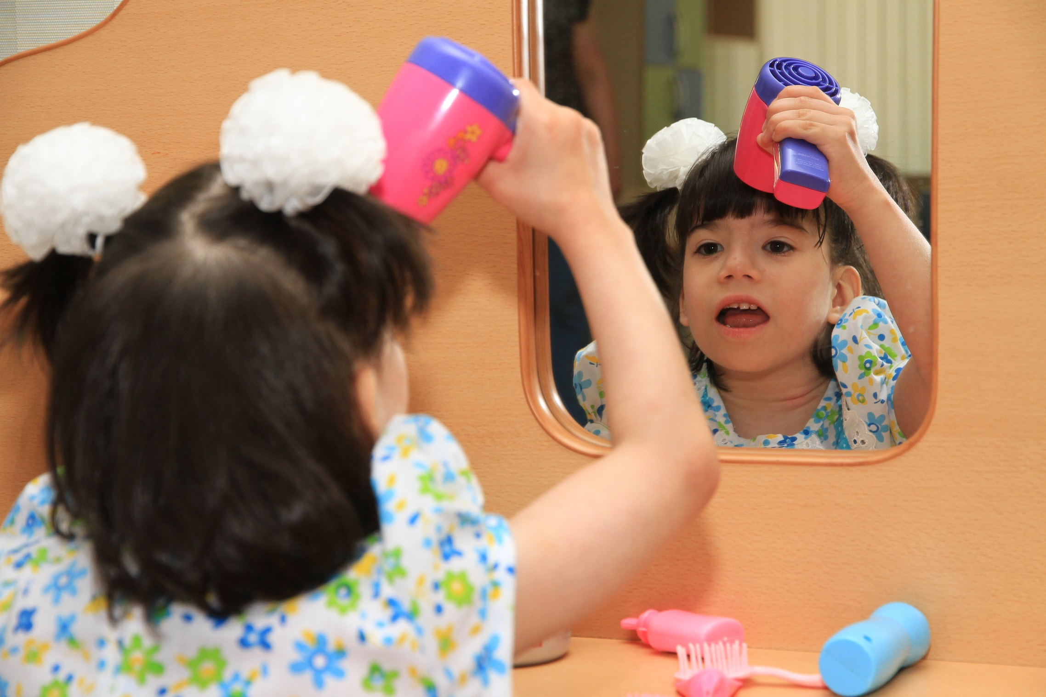
Задача №7. Формирование групп по семейному типу

Slide 17
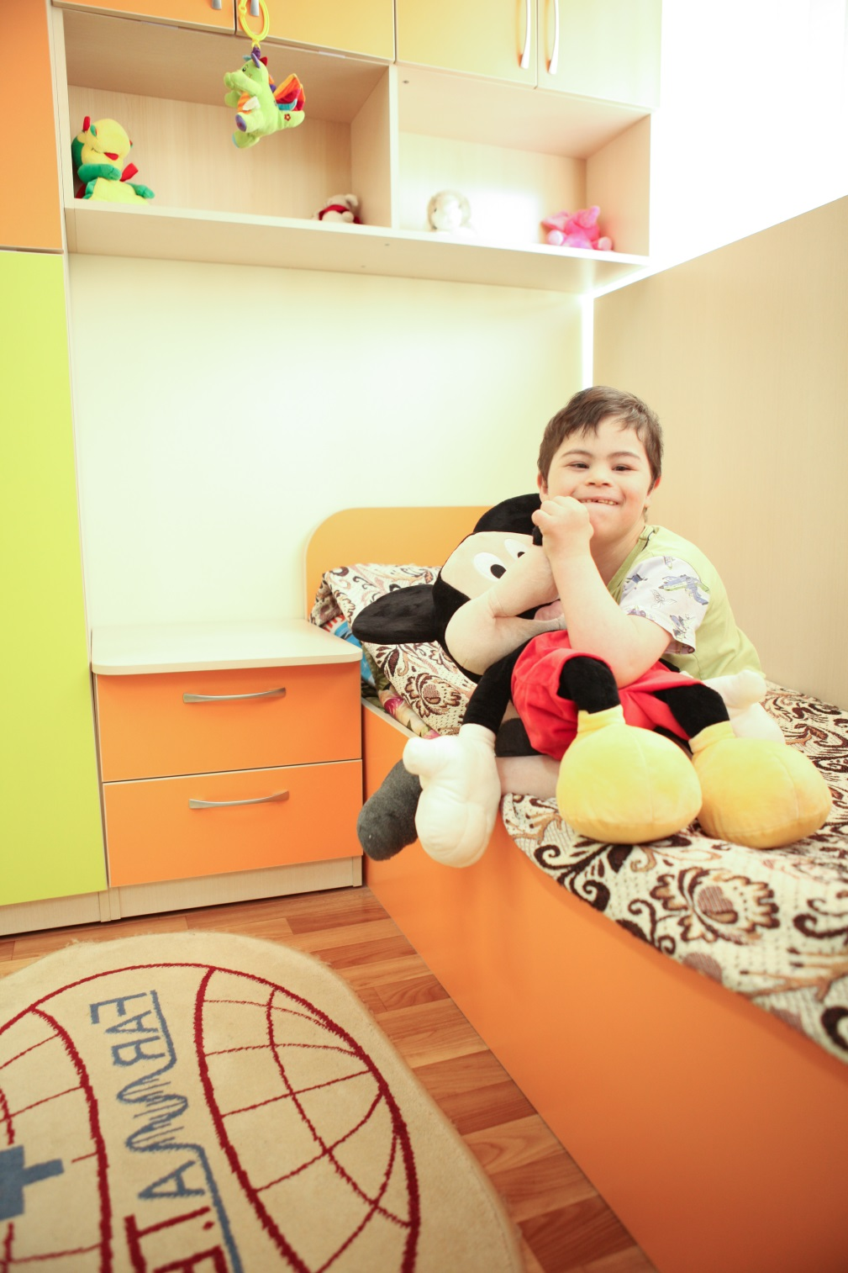
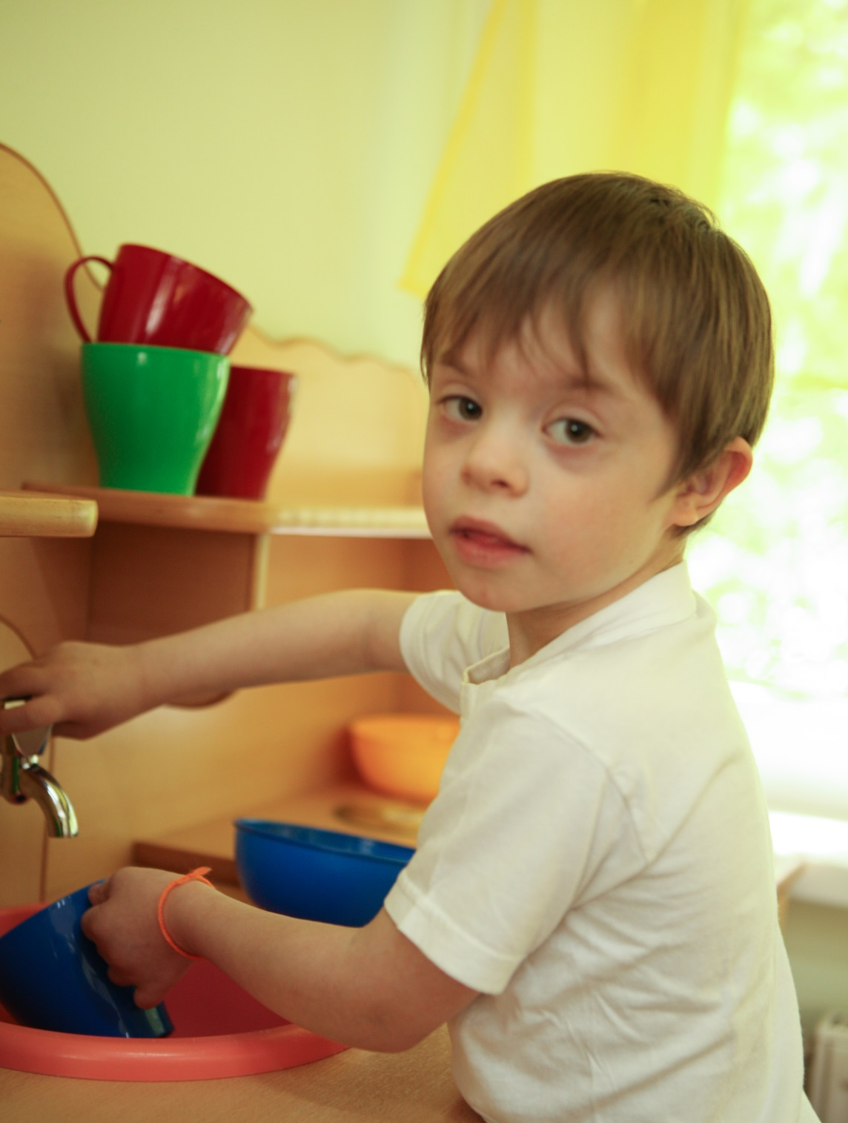

Slide 18
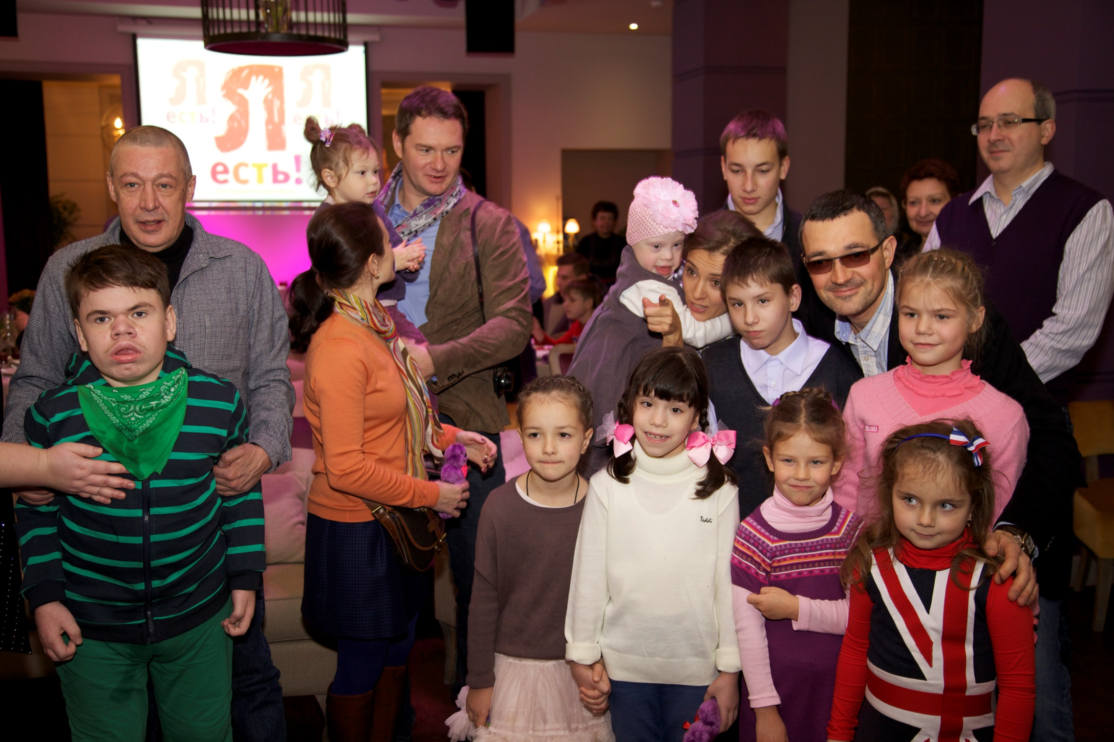
Необходимо сокращать численность детей-сирот, воспитывающихся вне семьи (как результат профилактической работы с семьей и сопровождения замещающей семейной заботы).

Slide 19
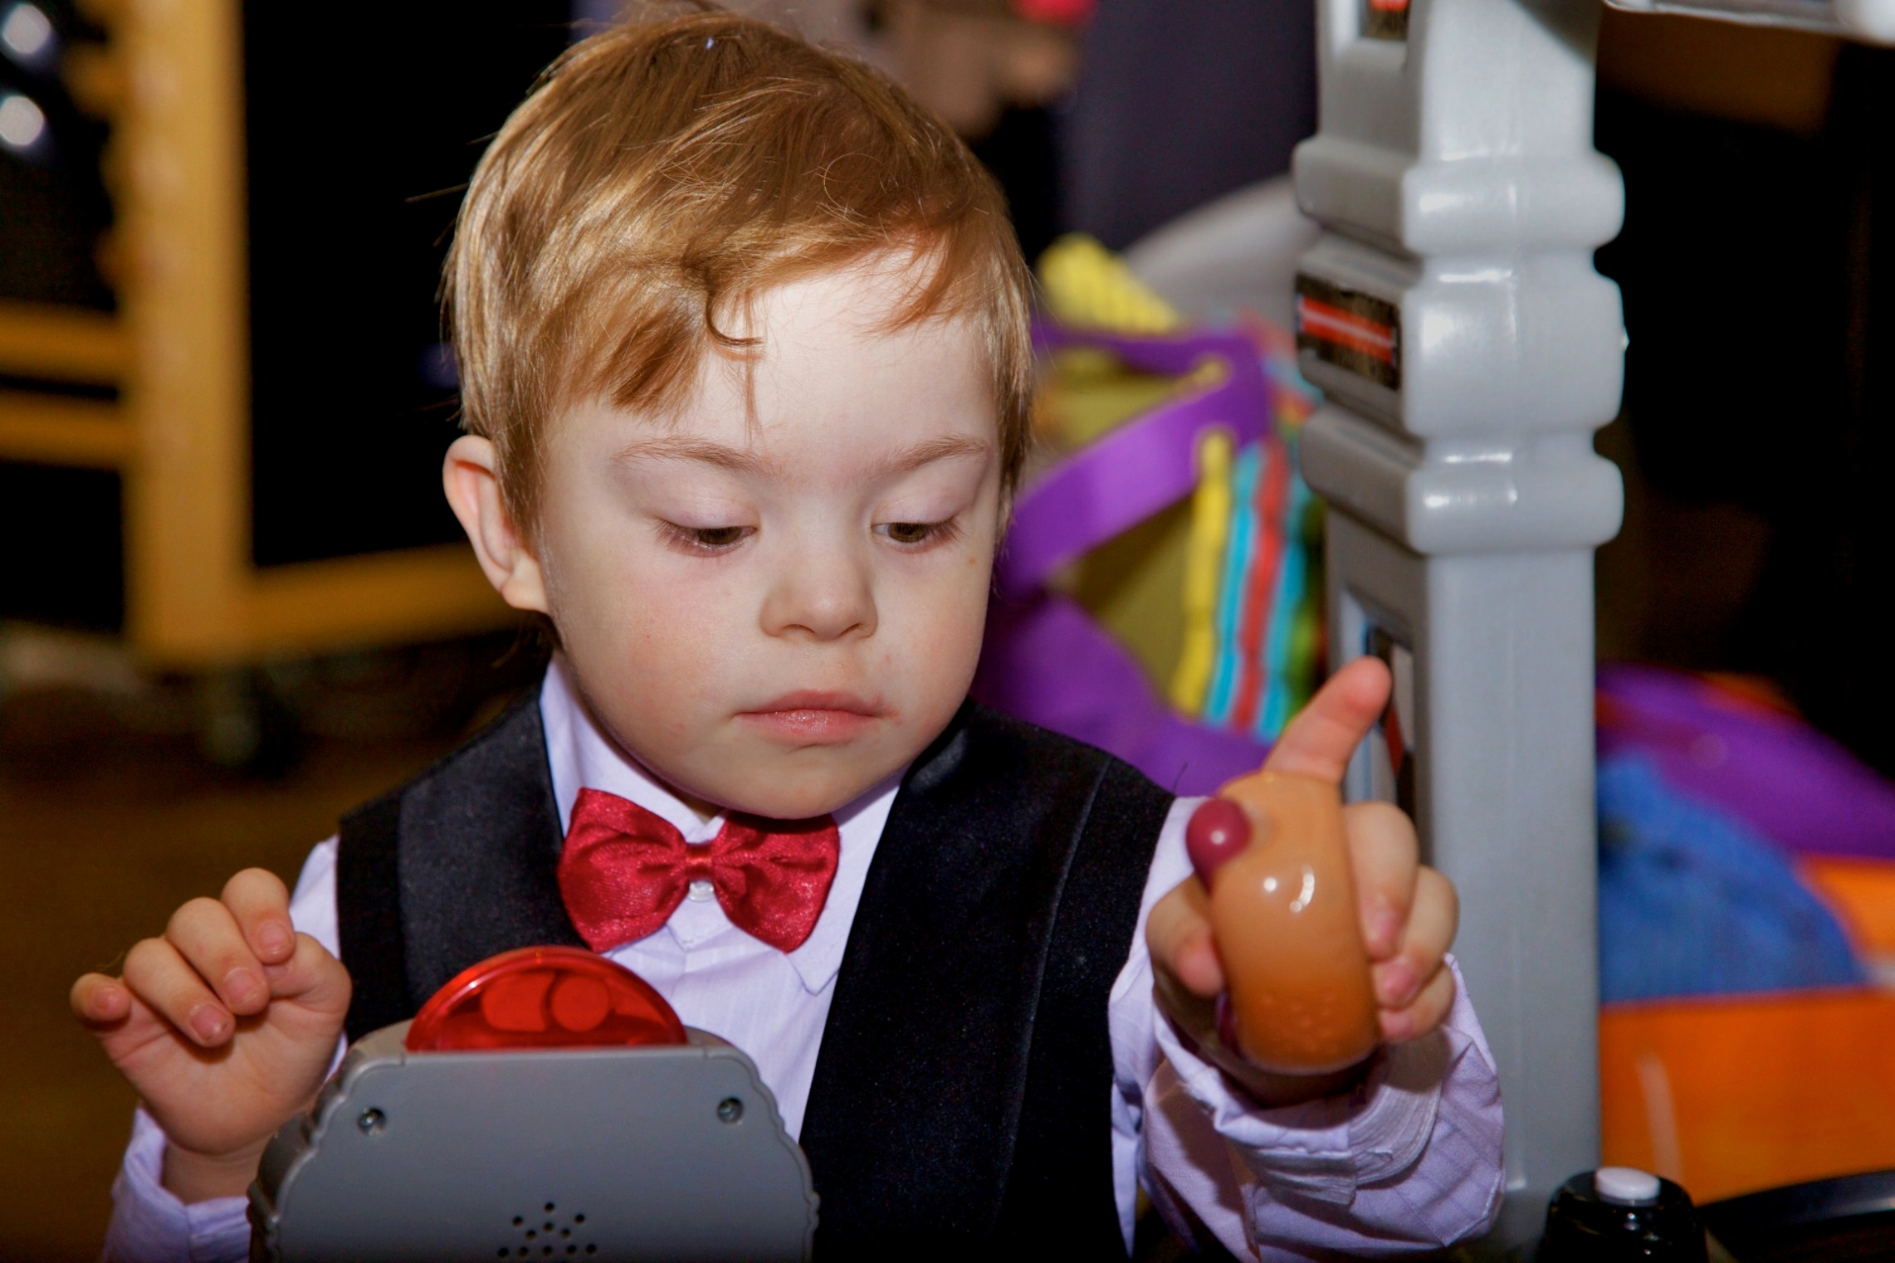
Необходимо обеспечить образованием всех воспитанников ДДИ.

Slide 20






Предложения и рекомендации
Разработать Стандарты оказания услуг по сопровождению на основе экспертного анализа (Минтруд);
Внести изменения в закон о социальном обслуживании, разработать порядок предоставления услуг разным категориям граждан с разным материальным достатком, а также ввести ограничения на предоставление услуг в стационарной форме.
Расширить перечень социальных услуг, а индивидуальные программы предоставления социальных услуг для семьи с ребенком-инвалидом разрабатывать с учетом реальных потребностей этой семьи.
Включить все организации, в которых содержаться дети-инвалиды в реестр поставщиков социальных услуг, которые бы и реализовывали эту услугу сопровождения вне организации.
Проработать вопрос с Министерством образования и науки РФ о Межведомственном взаимодействии на договорной основе по организации Волонтёрской службы (студенты специальных ВУЗов) и с неким набором бонусов для таких студентов, прошедших социальное волонтерство.
Принципиально решить вопрос с количеством сопровождающих для детей и взрослых с ментальными нарушениями развития! На группу из 10 детей не менее 3 сопровождающих.
Разработать региональные программы по созданию системы социального жилья, предусматривающие сопровождение людей с тяжелыми ментальными нарушениями в течение всей жизни как альтернативы ПНИ,.
Расширить площади для формирования групп семейного типа

Slide 21
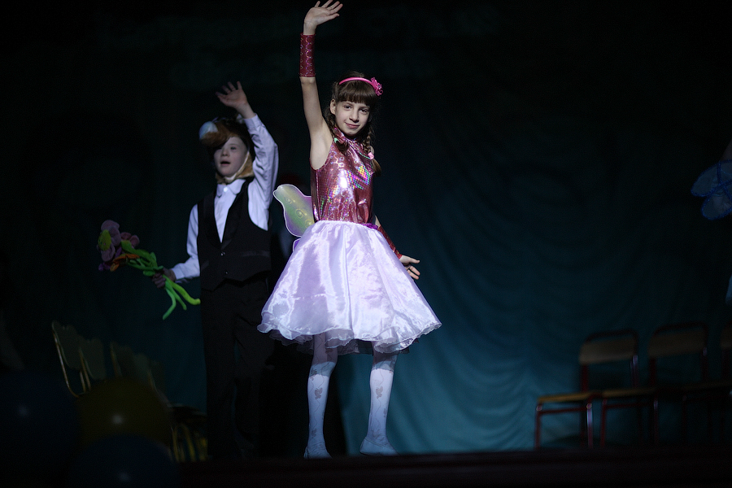
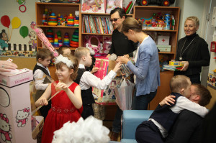
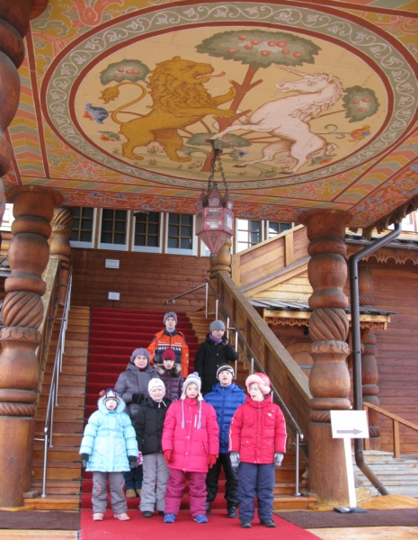
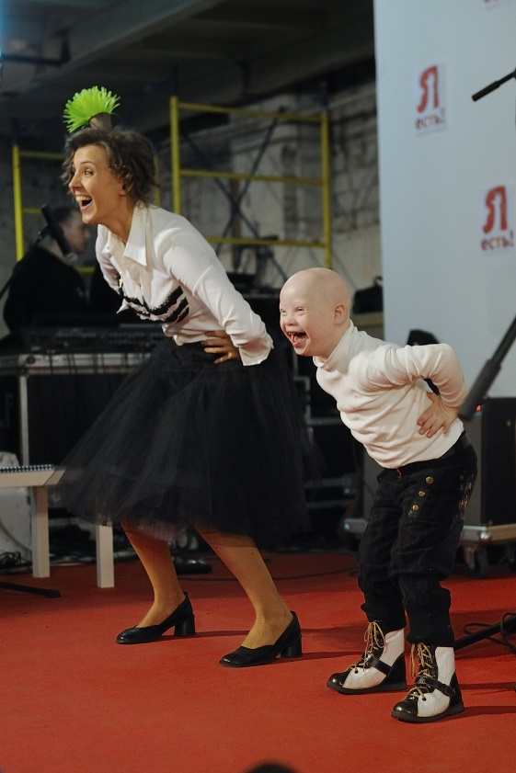
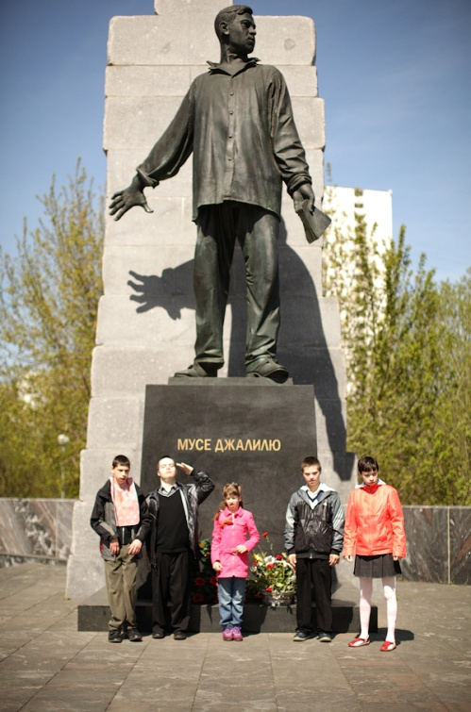
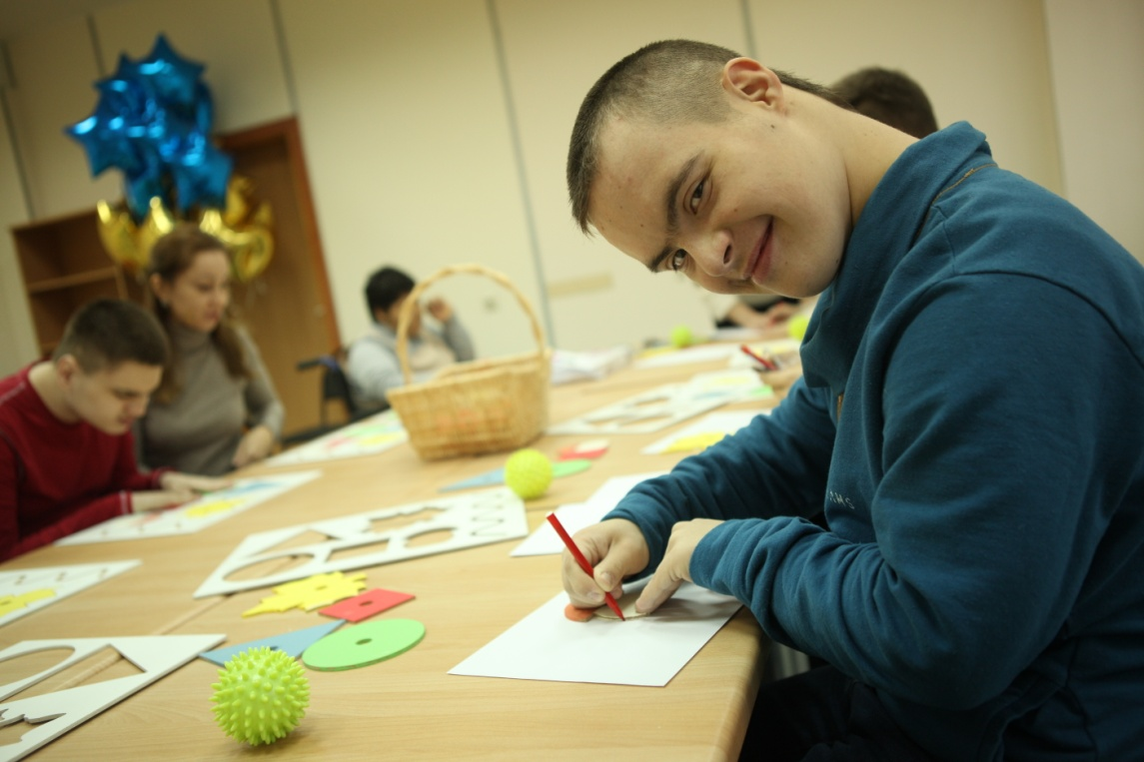
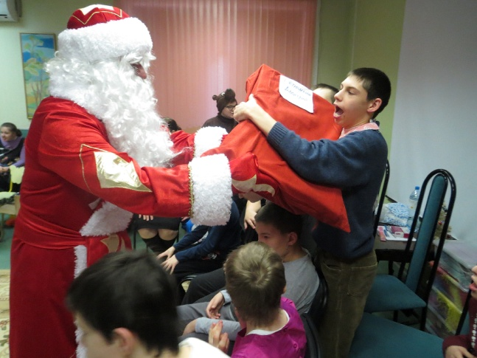
Спасибо за внимание!

